Slide 2
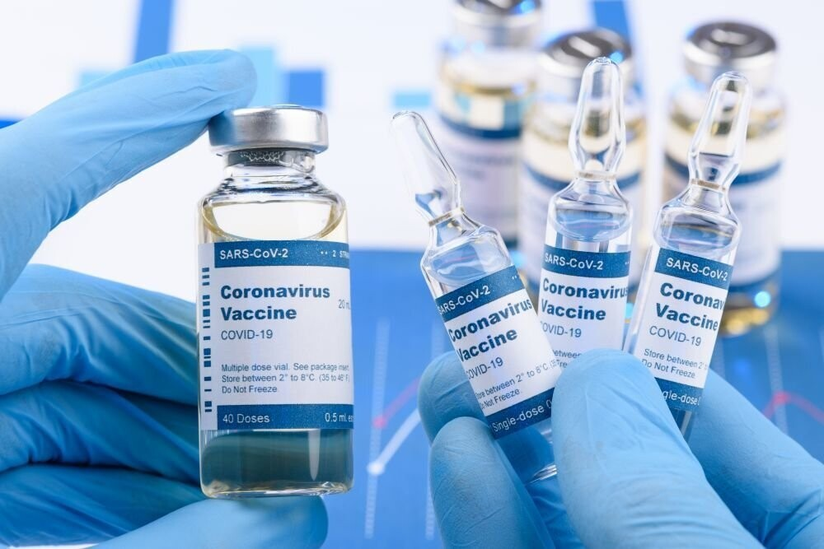
Тройной удар по вирусу
В стране начинается широкая вакцинация от COVID-19. Сейчас прививки делают вакциной "Спутник V", которую разработали ученые НИЦЭМ имени Гамалеи. Скоро станут доступны еще две вакцины - от ГНЦ ВБ "Вектор" Роспотребнадзора и от ФГНЦ имени Чумакова РАН.

Slide 3
Как защитить себя и окружающих от заражения?
Лучшая защита - вакцинация. Сегодня в Российской Федерации зарегистрированы две вакцины: «Гам-КОВИД-Вак» и «ЭпиВакКорона».
Они дают иммунитет к заболеванию.
Что такое «Гам-КОВИД-Вак» вакцина?
«Гам-КОВИД-Вак» - вакцина, разработанная в Национальном исследовательском центе эпидемиологии им. Н.Ф. Гамалеи. Более известна под названием «Спутник V». Представляет из себя раствор для внутримышечного введения. Вводится двукратно, с интервалом в 3 недели. Иммунитет формируется через 21 день после второй вакцинации.

Slide 4
Что такое «ЭпиВакКорона» вакцина?
«ЭпиВакКорона» - вакцина, разработанная Государственным научным центром вирусологии и биотехнологии «Вектор». Вводится двукратно, с интервалом в 2–3 недели. Иммунитет формируется через 35-40 дней после первой вакцинации.
Что такое «КовиВак» вакцина?
«КовиВак» - вакцина, разработанная Федеральным научным центром исследований и разработки иммунобиологических препаратов имени М.П. Чумакова. В отличие от предшественников - «Гам-КОВИД-Вак» и «ЭпиВакКороны» - вакцина центра Чумакова содержит полноценный вирус, а не его фрагменты. При этом сам вирус деактивирован, то есть безопасен для человека. Вакцина вводится два раза с интервалом в 14 дней. В гражданский оборот вакцина пока не поступила.

Slide 5
Где можно сделать прививку?
Вакцина поставляется во все субъекты Российской Федерации.
Список учреждений, в которых можно сделать прививку, можно уточнить на сайте регионального министерства здравоохранения.
Кто может записаться на прививку?
Вакцинацию могут пройти люди, не имеющие медицинских противопоказаний. В приоритетном порядке вакцинации подлежат следующие категории граждан:
• лица старше 60 лет;
• работники социальной сферы и другие лица, работающие с большим количеством людей;
• люди с хроническими заболеваниями.
Эффективна ли вакцина?
Вакцина формирует иммунитет к заболеванию.
Эффективность и безопасность вакцины клинически доказана.

Slide 6
Какие показания к вакцинированию?
Вакцинацию следует пройти всем людям старше 18 лет, не имеющих противопоказаний. Это позволит снизить риск заражения.
Какие есть противопоказания к вакцинации?
• гиперчувствительность к какому-либо компоненту вакцины или к вакцине, содержащей аналогичные компоненты;
• тяжелые аллергические реакции в анамнезе;
• острые инфекционные и неинфекционные заболевания;
•обострение хронических заболеваний.
Вакцинацию проводят не ранее чем через 2-4 недели после выздоровления или ремиссии;
• беременность и период грудного вскармливания;
• возраст до 18 лет.

Slide 7
Нужно ли делать анализ на антитела или ПЦР на наличие коронавируса перед вакцинированием?
При подготовке к вакцинации не обязательно делать тест на антитела.
Однако если человек знает, что у него есть антитела, то вакцинация ему не показана: сопротивляемость к инфекции уже выработана.
Обычно такое случается после перенесенной болезни. Делать ПЦР на наличие коронавируса необходимо при наличии симптомов или контактов с зараженными в течение последних 14 дней.

Slide 8
Необходимо ли соблюдать самоизоляцию после вакцинации?
Самоизоляция после прививки не требуется.
Вакцина не содержит патогенный для человека вирус, вызывающий COVID-19, поэтому заболеть и заразить окружающих после прививки невозможно.
Можно ли после вакцинации ходить без маски?
После вакцинации следует соблюдать все правила профилактики.
В том числе носить маску и сохранять социальную дистанцию.

Slide 9
Как записаться на вакцинацию?
Через личный кабинет на портале gosuslugi.ru.
По номеру 122.
Вы также можете записать на прививку своих пожилых родственников.

